Slide 1


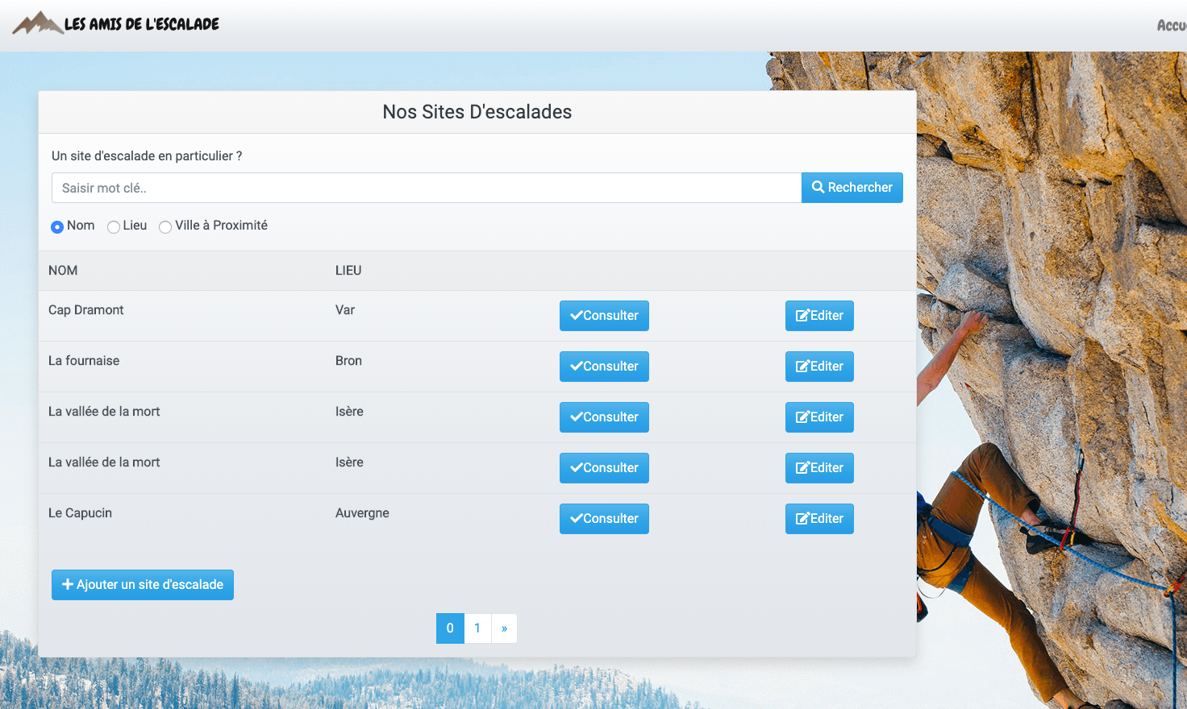

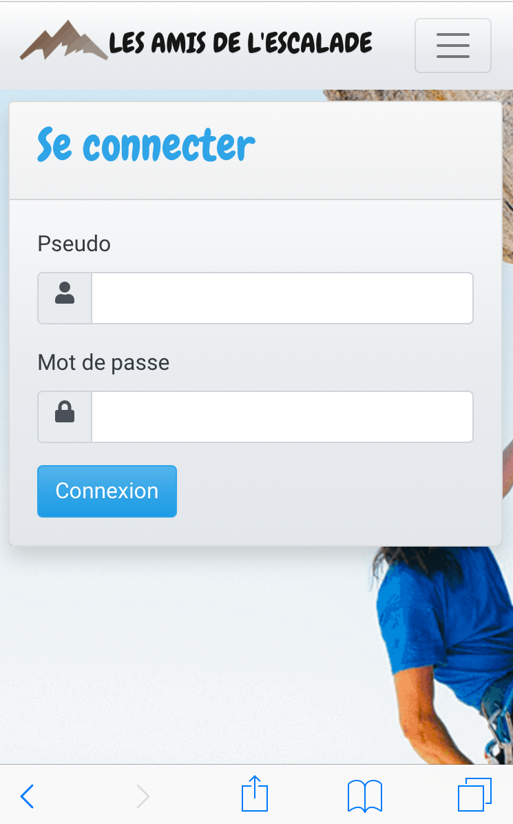

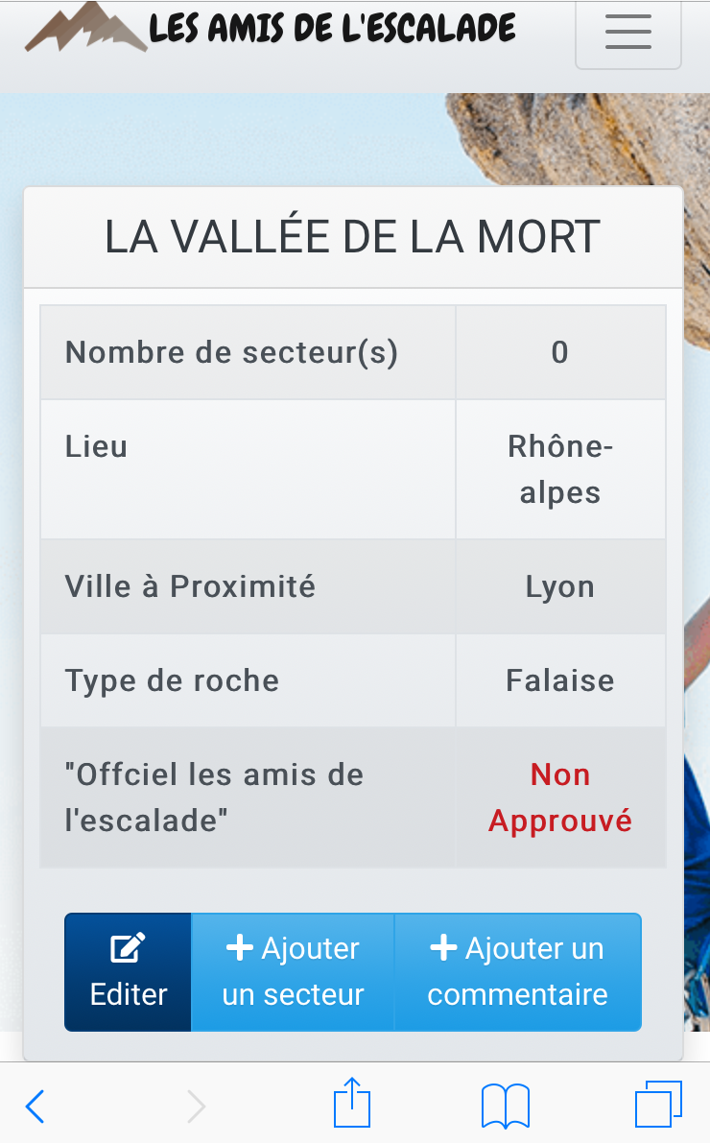

1
LES AMIS DE L’ESCALADE
SITE WEB
Développer par ABDELATIF Messaoud

Slide 2
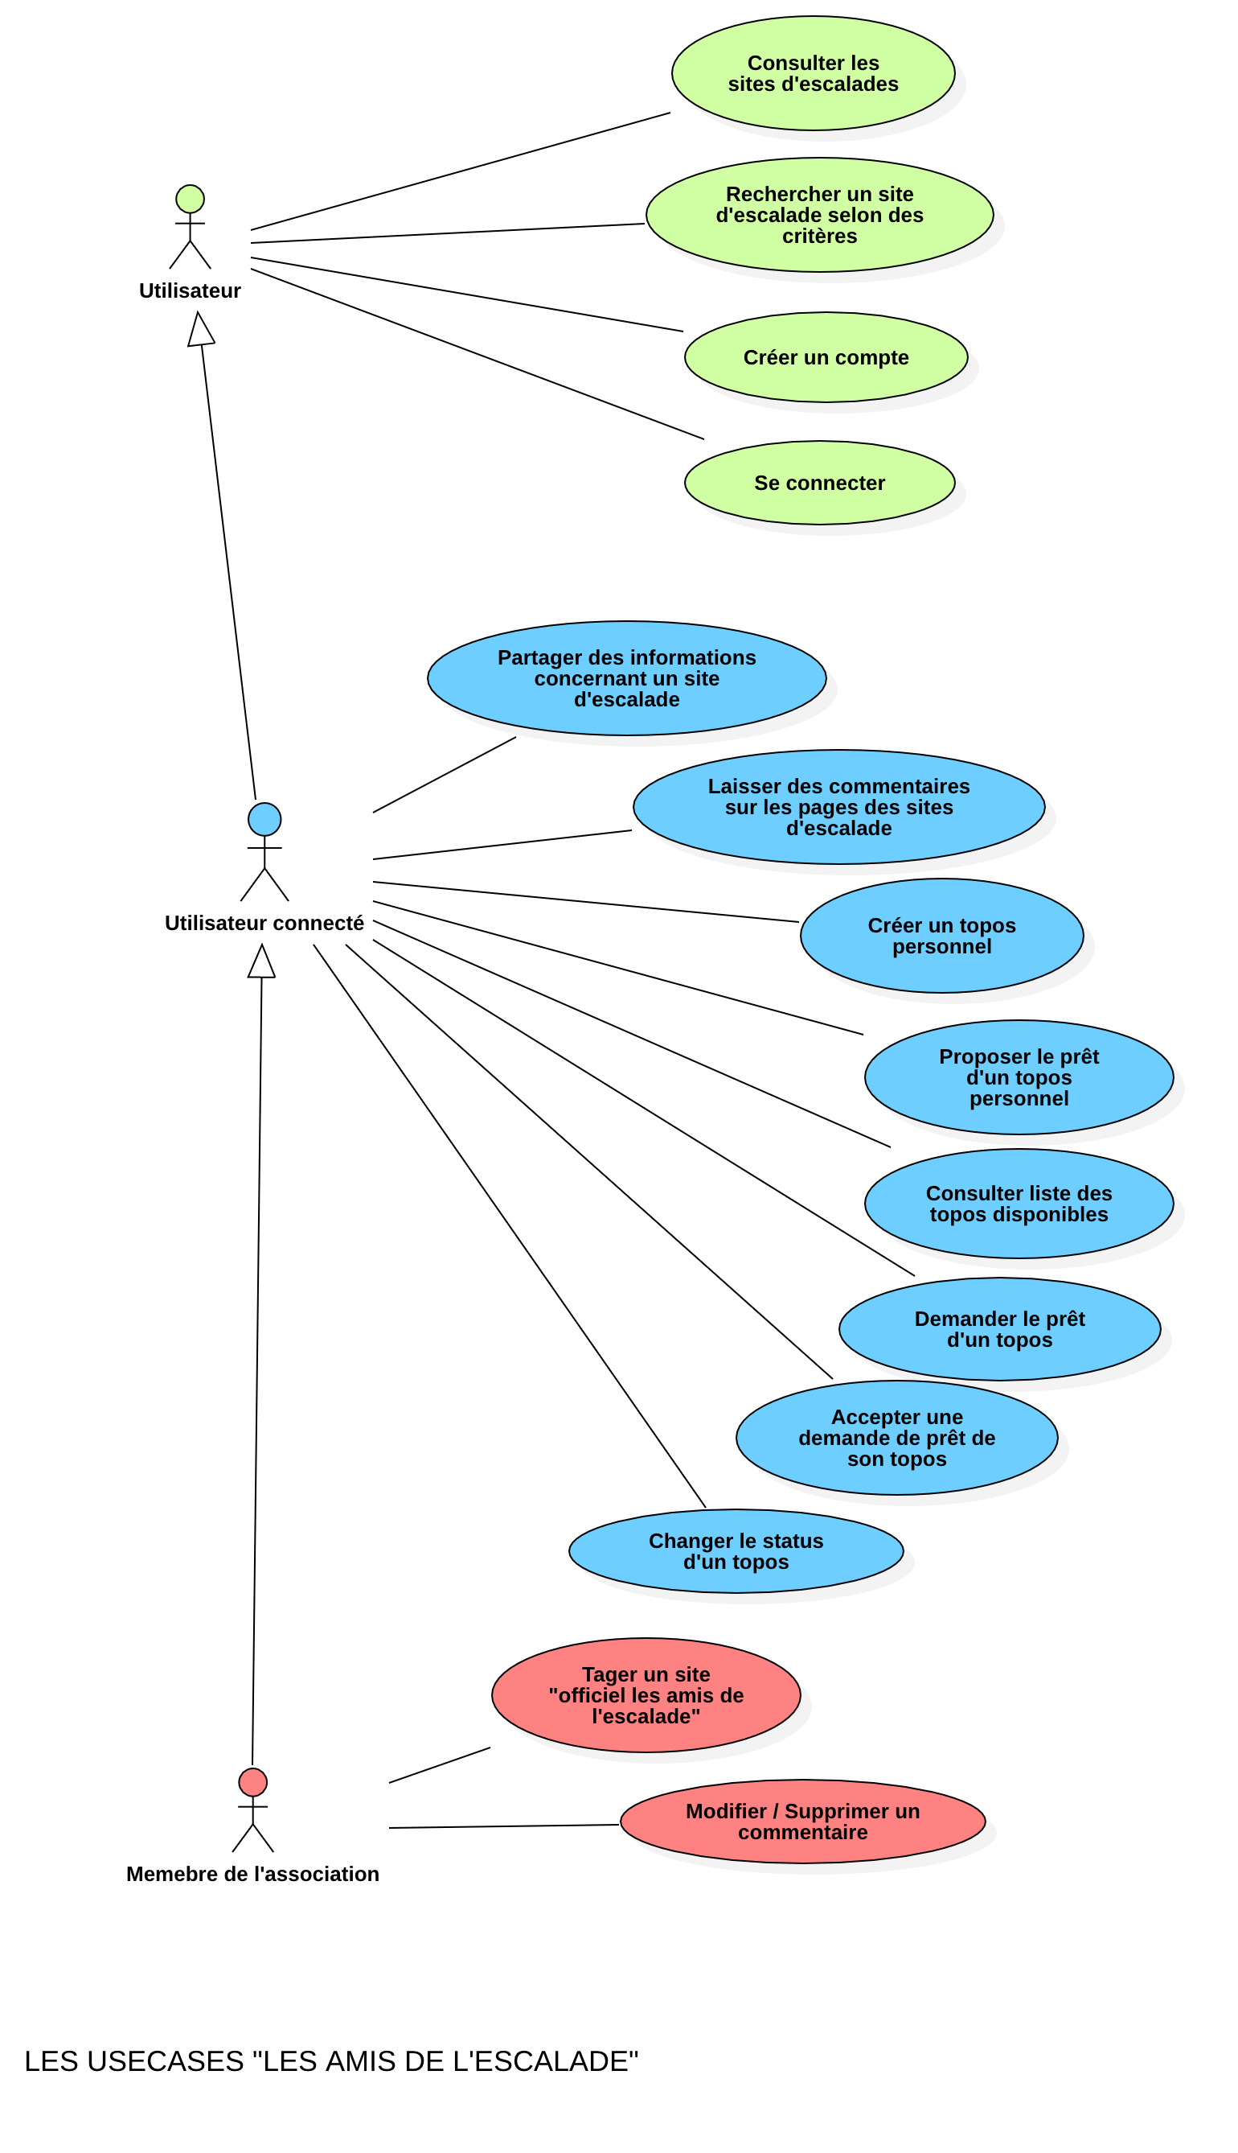
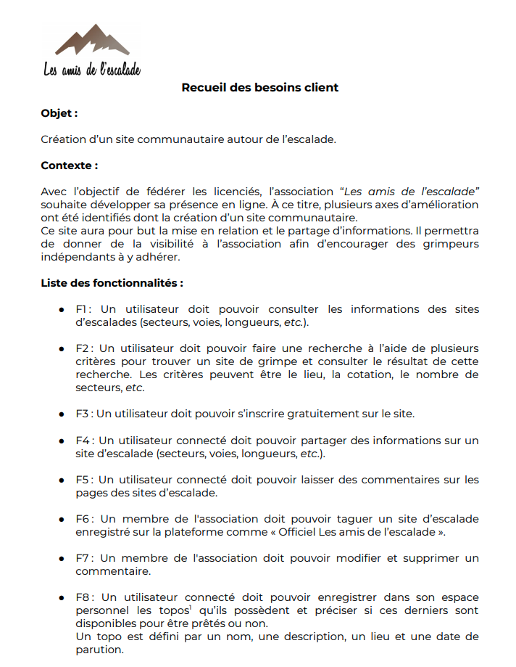
2
LES CAS D’UTILISATION

Slide 3
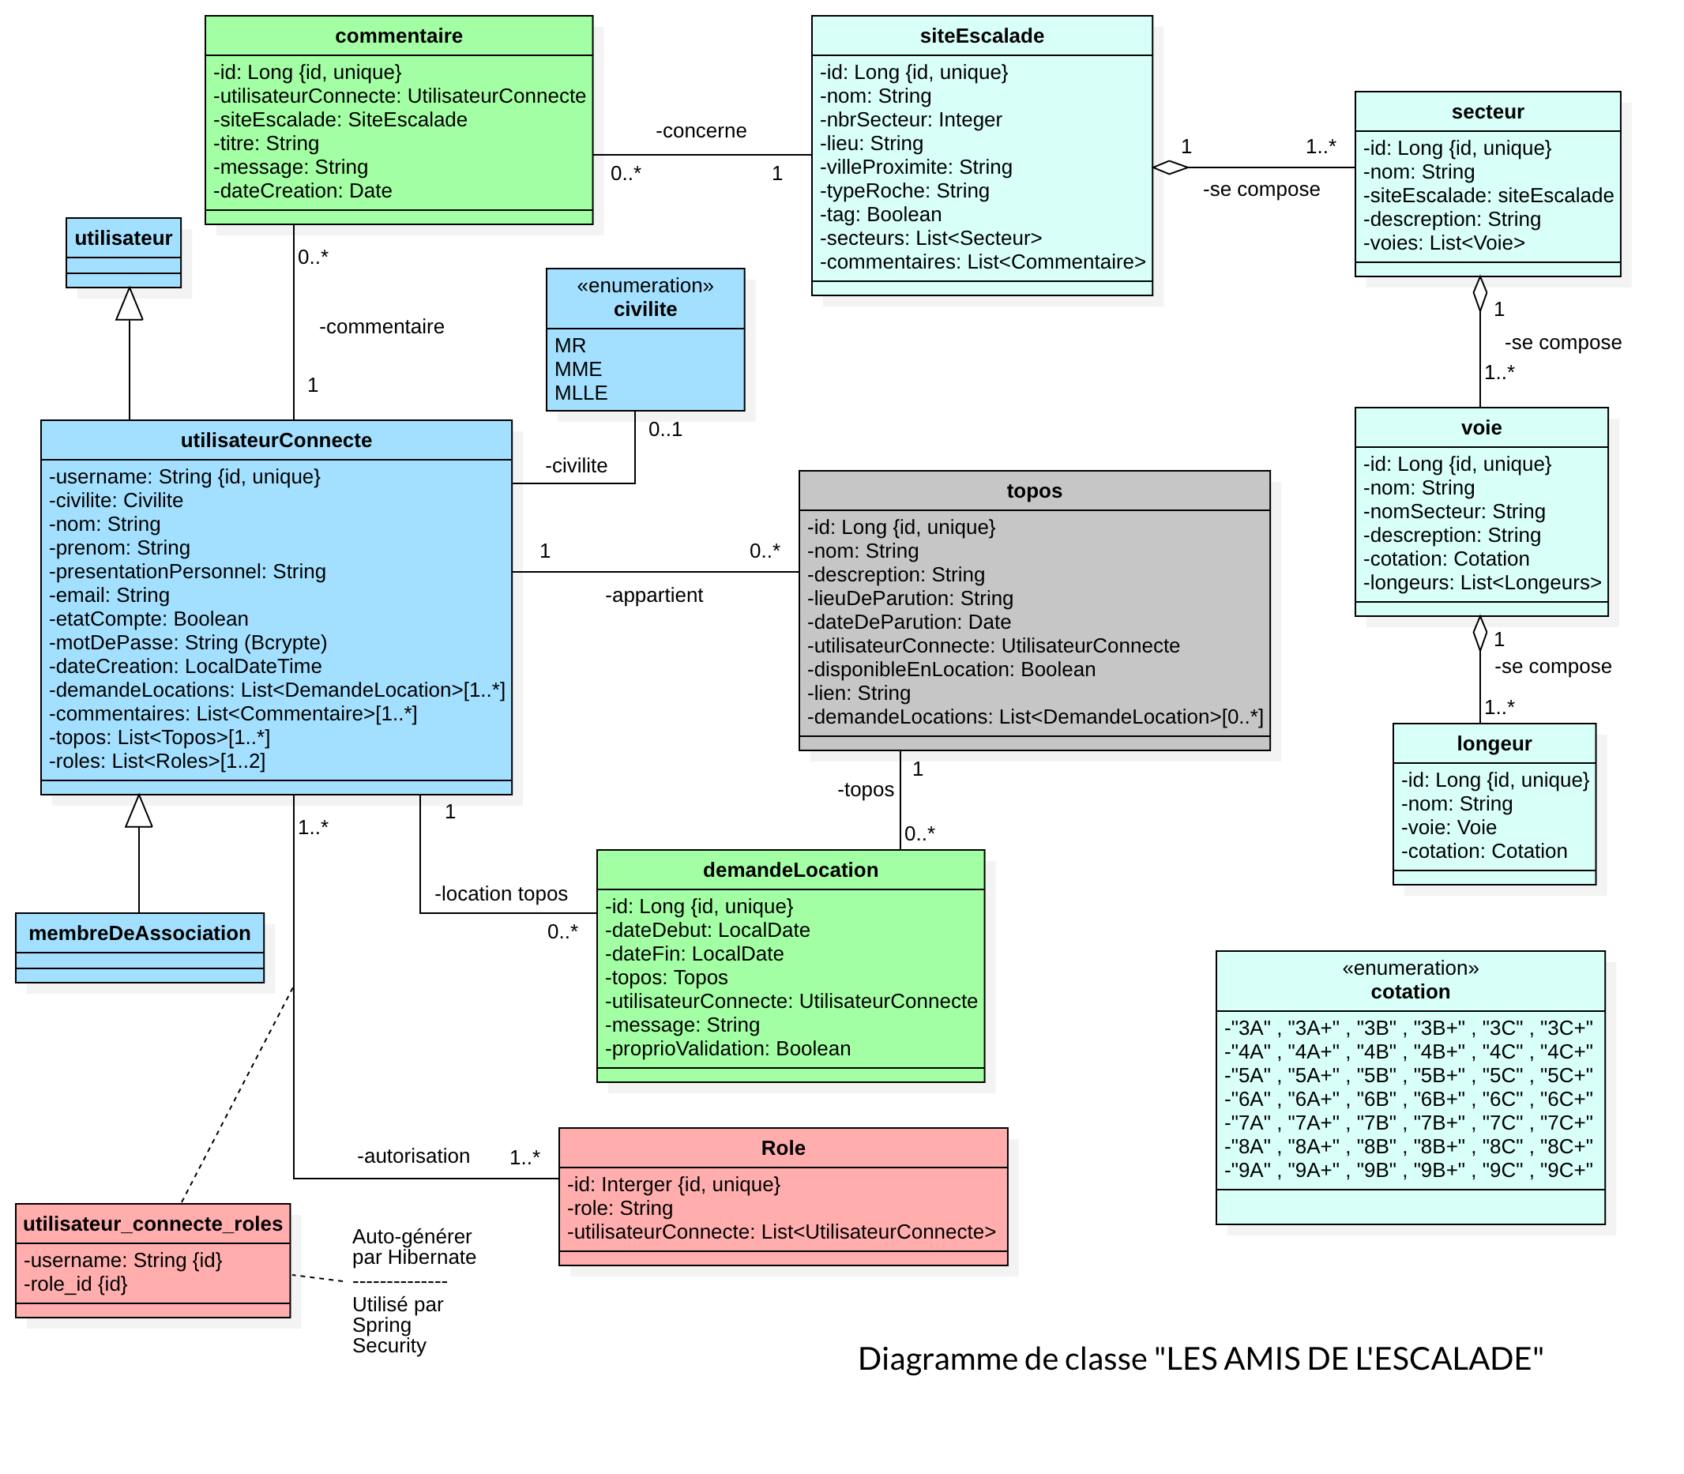
SOLUTION TECHNIQUE
3
Couche business
Couche des entities
Couche Web
Couche DAO

Slide 4
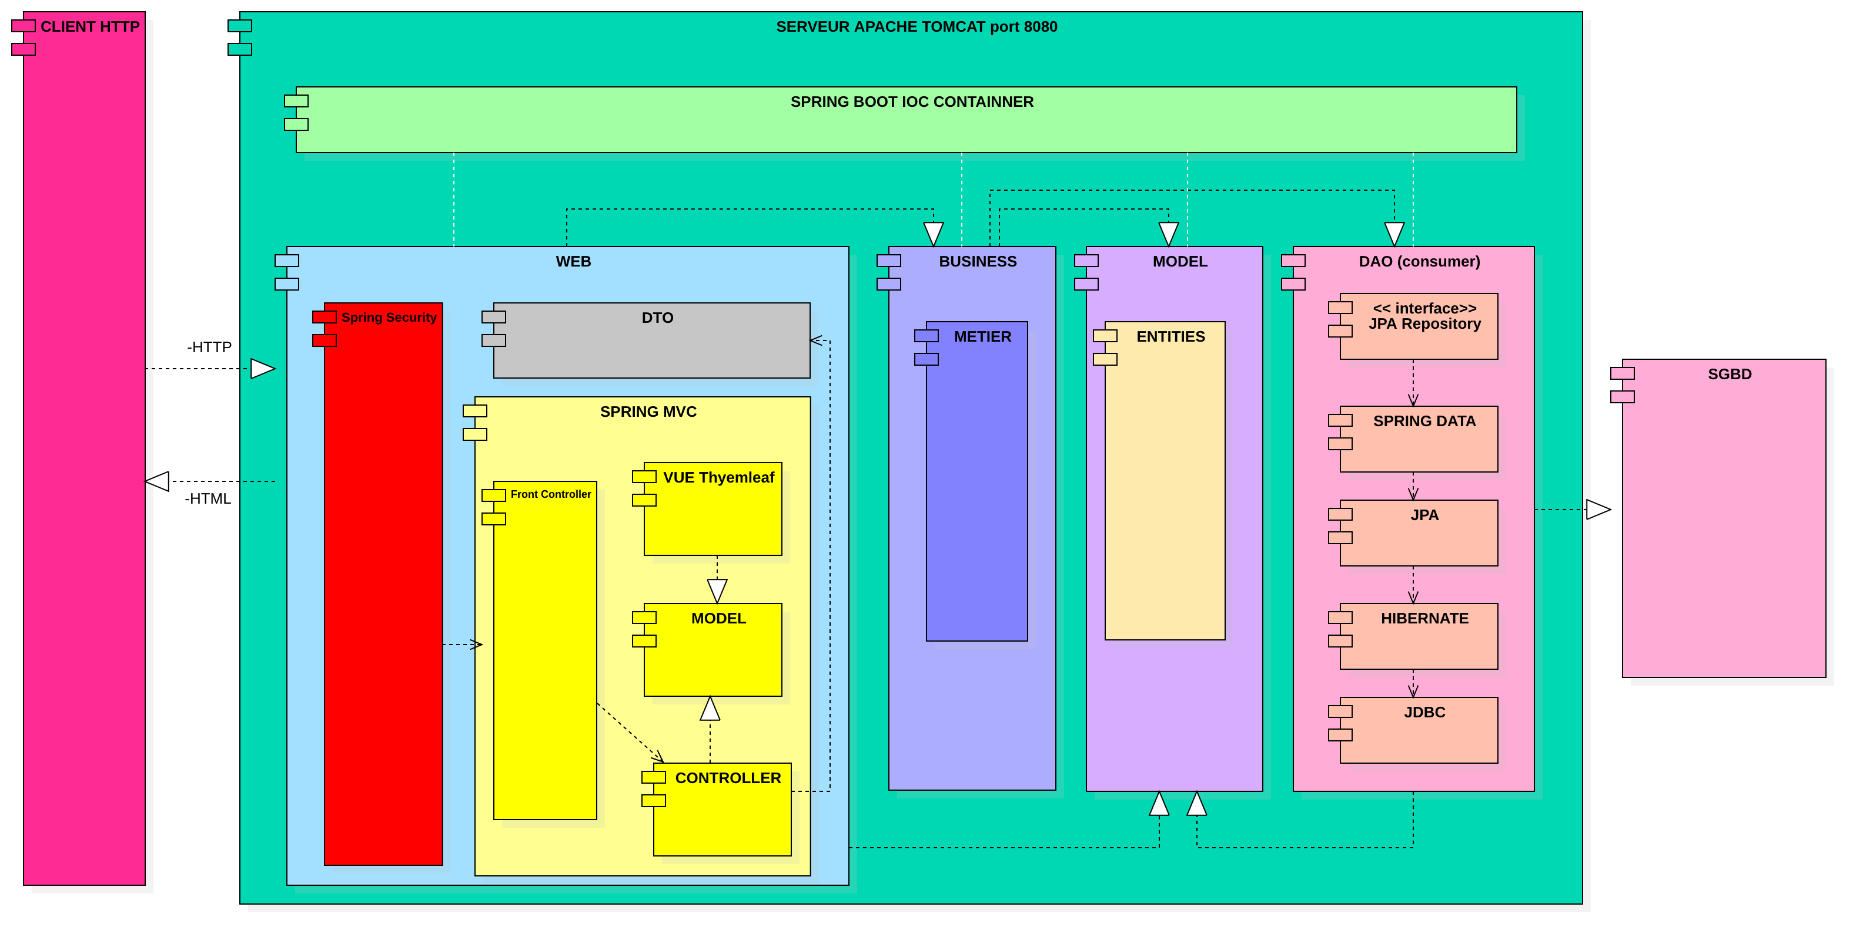
SOLUTION TECHNIQUE
4
Diagramme
de composants

Slide 5
5
LES POINTS FORT DE NOTRE APPLICATION WEB
Projet Multi-Module
Responsive
Ouvert à l’évolution
Fermé à la modification
Structure & Cycle de vie avec MAVEN
S’adapte à la taille de l’écran
Bootstrap 4
Flexbox
HTML CSS JS
Sécurité
Spring Security
Authentification
Gestion & Discrimination par Role
L’escalade
Regroupe la totalité des informations concernant l’escalade.

